Slide 1
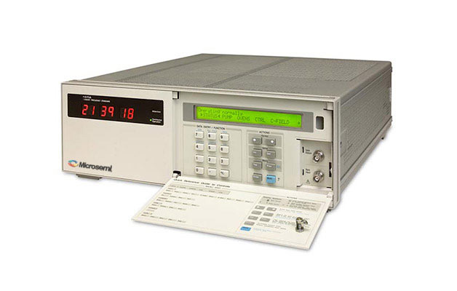
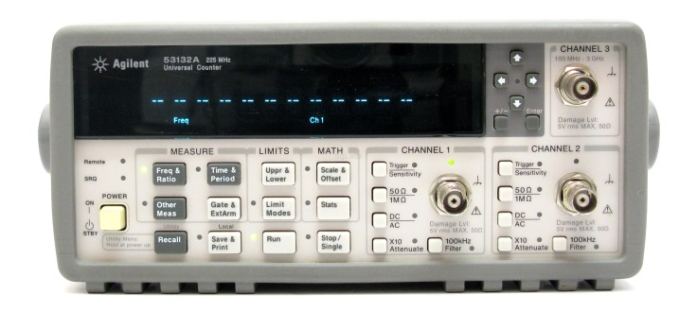
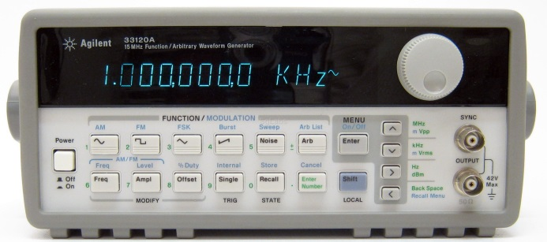
PADRÃO DE FREQUÊNCIA DE CÉSIO
REF 10 MHz
REF IN 10 MHz
GERADOR DE FREQUÊNCIA 33120A
CH1 IN
OUTPUT
MEDIDOR DE FREQUÊNCIA 53132A
SETUP CH1

Slide 2
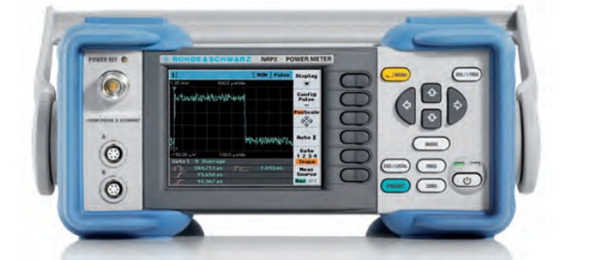
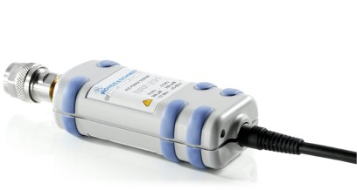
POWER METER NRP2
POWER REF
SENSOR DE POTÊNCIA NRP-Z91
SETUP CH2-1

Slide 3
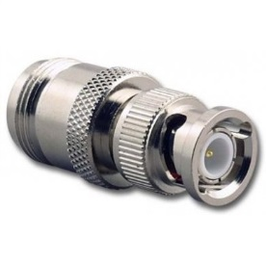
GERADOR DE FREQUÊNCIA 33120A
OUTPUT
ADAPTADOR N-BNC
POWER METER NRP2
SENSOR DE POTÊNCIA NRP-Z91
SETUP CH2-2

Slide 4
PADRÃO DE FREQUÊNCIA DE CÉSIO
REF 10 MHz
REF IN 10 MHz
REF OUT 10 MHz
CH1 IN
GERADOR DE FREQUÊNCIA 33120A
MEDIDOR DE FREQUÊNCIA 53132A
SETUP CH3

